Slide 1
Prezydent RP
Dr hab. Ryszard Balicki

Slide 2
Zasada podziału władz
Art. 10.
1. Ustrój Rzeczypospolitej Polskiej opiera się na podziale i równowadze władzy ustawodawczej, władzy wykonawczej i władzy sądowniczej.
2. Władzę ustawodawczą sprawują Sejm i Senat, władzę wykonawczą Prezydent Rzeczypospolitej Polskiej i Rada Ministrów, a władzę sądowniczą sądy i trybunały.

Slide 3
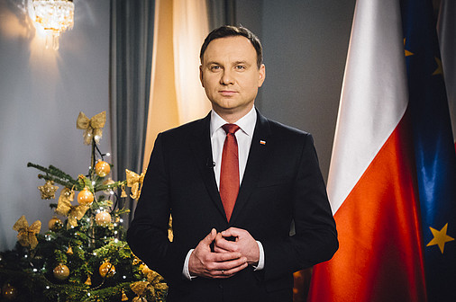
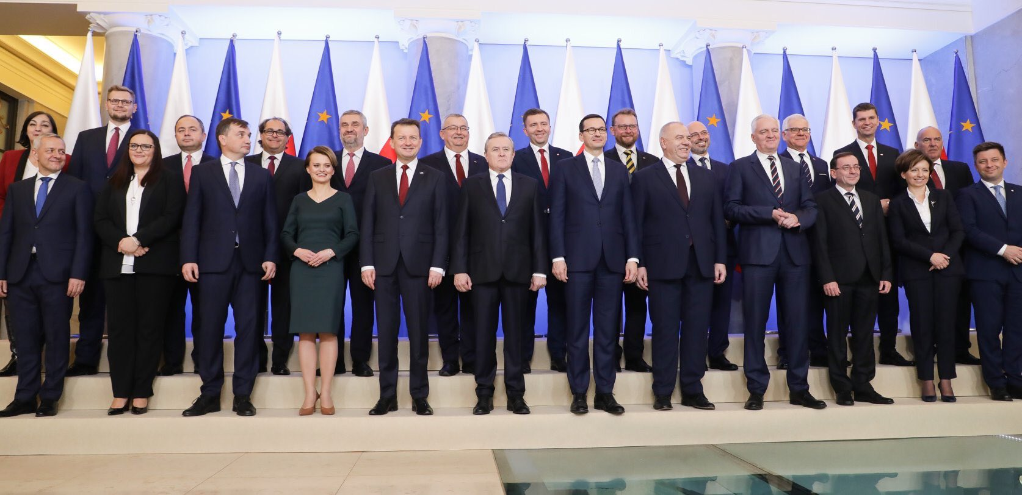
Centralne organy władzy wykonawczej
Prezydent RP
Rada Ministrów RP
3

Slide 4
Prezydent RP
Jest częścią władzy wykonawczej
Prezydent RP nie jest centralnym organem administracji
Pozostaje poza strukturą administracji

Slide 5
Prezydent RP
Głowa Państwa?
Art. 126 ust. 1
Prezydent Rzeczypospolitej Polskiej jest najwyższym przedstawicielem Rzeczypospolitej Polskiej i gwarantem ciągłości władzy państwowej.

Slide 6
Prezydent RP
Strażnik przestrzegania Konstytucji?
Art. 126. ust. 2.
Prezydent Rzeczypospolitej czuwa nad przestrzeganiem Konstytucji, stoi na straży suwerenności i bezpieczeństwa państwa oraz nienaruszalności i niepodzielności jego terytorium.

Slide 7
Wybory zarządza Marszałek Sejmu w terminie:
UPŁYW KADENCJI
nie wcześniej niż 7 i nie później niż 6 miesięcy przed upływem kadencji
OPRÓŻNIENIE URZĘDU
nie później niż w czternastym dniu po opróżnieniu urzędu
dzień wolny od pracy przypadający nie wcześniej niż na 100 dni i nie później niż na 75 dni przed upływem kadencji urzędującego
na dzień wolny od pracy przypadający w ciągu 60 dni od dnia zarządzenia wyborów
KANDYDAT:
- musi być obywatelem polskim
- najpóźniej w dniu wyborów mieć ukończony 35 rok życia
- korzystać z praw wyborczych do Sejmu
ZGŁOSZENIE ZAWIERA:
imiona, nazwisko, wiek i miejsce zamieszkania kandydata oraz ewentualną przynależność partyjną,
nazwę komitetu zgłaszającego oraz imię, nazwisko i adres pełnomocnika oraz pełnomocnika finansowego,
- wykaz 100 tys. obywateli popierających zgłoszenie (wykaz winien zwierać czytelne wskazanie imienia lub imion i nazwiska, adresu zamieszkania oraz numeru PESEL)

Slide 8
Głosowanie odbywa się w lokalu obwodowej komisji wyborczej od 7 do 21
JEDEN Z KANDYDATÓW UZYSKAŁ WIĘCEJ NIŻ POŁOWĘ WAŻNIE ODDANYCH GŁOSÓW
ŻADEN Z KANDYDATÓW NIE UZYSKAŁ WIĘCEJ NIŻ POŁOWĘ WAŻNIE ODDANYCH GŁOSÓW
Po 14 dniach odbywa się II tura głosowania, w której uczestniczą dwaj kandydaci z największą ilością głosów uzyskanych w pierwszej turze.
Jeżeli jeden z kandydatów wycofa zgodę na kandydowanie, utraci prawa wyborcze lub umrze - wówczas do ponownego głosowania przechodzi kandydat który uzyskał kolejną, największą ilość głosów w pierwszej turze.
(Głosowanie ulega wówczas odroczeniu o kolejne 14 dni)
WERYFIKACJA WYBORÓW:
właściwa Izba Sądu Najwyższego (Izba Kontroli Nadzwyczajnej i Spraw Publicznych)
ZAPRZYSIĘŻENIE PRZED ZGROMADZENIEM NARODOWYM

Slide 9
Weryfikacja wyborów
Konstytucja stanowi (w art. 129 ust. 1), iż ważność wyborów prezydenta “stwierdza” Sąd Najwyższy.
Protesty przeciwko ważności wyborów można składać z powodu naruszenia przepisów ustawy oraz popełnienia przestępstwa przeciwko wyborom, z ograniczeniem wymagającym wykazania, że „naruszenie lub przestępstwo mogło wywrzeć wpływ na wynik wyborów”.
9

Slide 10
Weryfikacja wyborów
Protest wnosi się na piśmie do Sądu Najwyższego nie później niż w ciągu 3 dni od dnia podania wyników wyborów
Sąd Najwyższy rozpatruje protest w składzie 3 sędziów w postępowaniu nieprocesowym, stosując odpowiednio przepisy kpc, i wydaje opinię w formie postanowienia w sprawie protestu
10

Slide 11
Weryfikacja wyborów
Rozstrzygnięcie o ważności wyborów podejmuje Sąd Najwyższy w składzie całej Izby (dawniej Pracy, Ubezpieczeń Społecznych i Spraw Publicznych, a obecnie Kontroli Nadzwyczajnej i Spraw Publicznych).
Uchwała Sądu Najwyższego musi być podjęta nie później niż w 30 dniu po wyborach.
W posiedzeniu uczestniczy Prokurator Generalny oraz przewodniczący Państwowej Komisji Wyborczej
11

Slide 12
Weryfikacja wyborów
W sytuacji stwierdzenia przez Sąd Najwyższy nieważności wyborów powstaje konieczność przeprowadzenia nowych wyborów.
Nowe wybory odbywają się wówczas na zasadach przewidzianych dla opróżnienia urzędu.
12

Slide 13
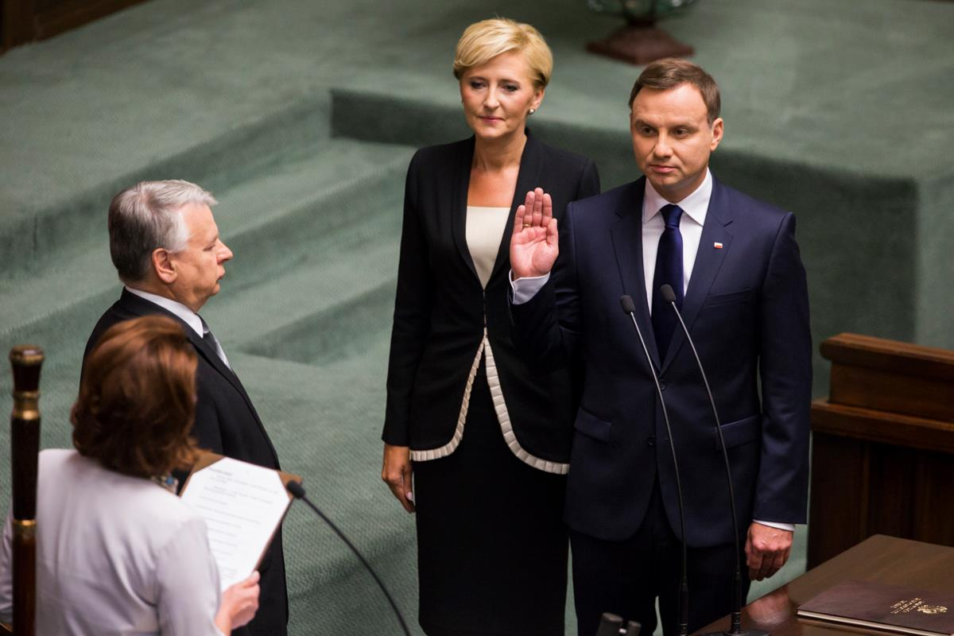
Początek kadencji
Kadencja prezydenta rozpoczyna się w dniu objęcia przez niego urzędu,
Oznacza to, iż rozpocznie
się ona w dniu,
w którym złoży
on przysięgę
(wobec ZN).
dr Ryszard Balicki
13

Slide 14
INAUGURACJA
Prezydent Rzeczypospolitej Polskiej składa przysięgę przed Zgromadzeniem Narodowym o treści:
"Obejmując z woli Narodu urząd Prezydenta Rzeczypospolitej Polskiej uroczyście przysięgam, że dochowam wierności postanowieniom Konstytucji, będę strzegł niezłomnie godności Narodu, niepodległości i bezpieczeństwa Państwa, a dobro Ojczyzny oraz pomyślność obywateli będą dla mnie zawsze najwyższym nakazem. Tak mi dopomóż Bóg”.

Slide 15
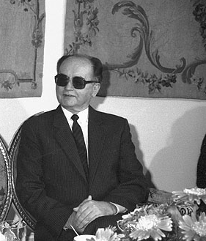
Wojciech Jaruzelski
(Prezydent PRL
1989 – 1990)

Slide 16
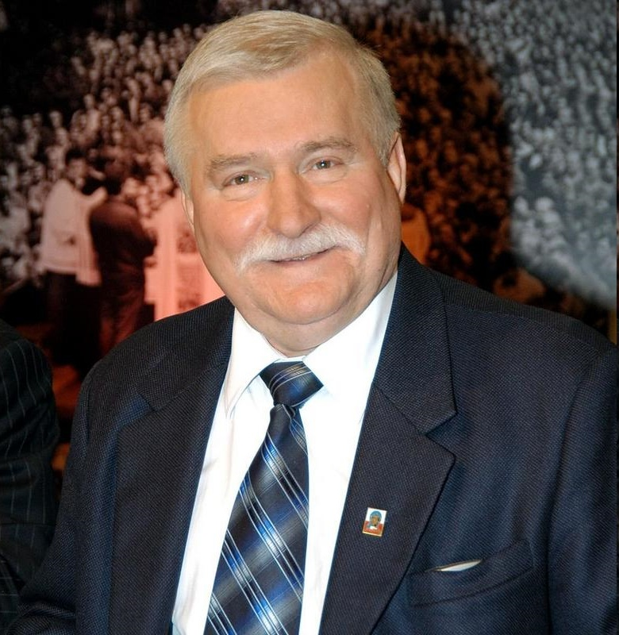
Lech Wałęsa
(Prezydent 1990 – 1995)

Slide 17
Aleksander Kwaśniewski
(Prezydent 1995-2005)

Slide 18
Lech Kaczyński
(Prezydent 2005 - 2010)

Slide 19
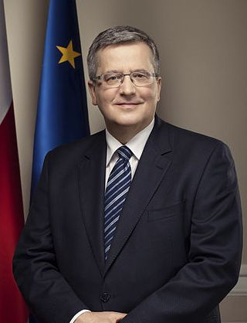
Bronisław Komorowski
(Prezydent 2010 - 2015 )

Slide 20
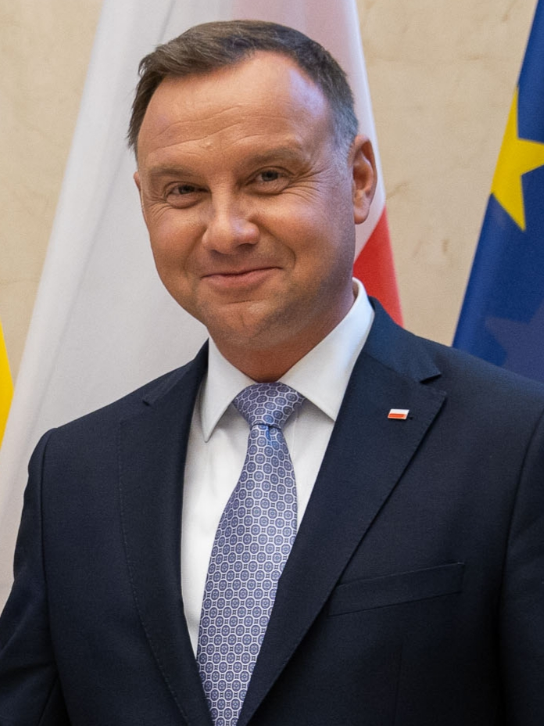
Andrzej
Duda
(Prezydent 2015 - )

Slide 21
Zastępstwo Prezydenta RP art. 131 ust. 1
Jeżeli Prezydent RP nie może przejściowo sprawować urzędu, zawiadamia o tym Marszałka Sejmu, który tymczasowo przejmuje jego obowiązku
Gdy Prezydent Rzeczypospolitej nie może zawiadomić Marszałka Sejmu, wówczas o stwierdzeniu przeszkody w sprawowaniu urzędu rozstrzyga Trybunał Konstytucyjny na wniosek Marszałka Sejmu.

Slide 22
Opróżnienie urzędu
Marszałek Sejmu – tymczasowo - wykonuje obowiązki Prezydenta RP w razie:
śmierci
zrzeczenia się urzędu
stwierdzenia nieważności wyboru lub innych przyczyn nieobjęcia urzędu po wyborze,
uznania przez ZN trwałej niezdolności Prezydenta do sprawowania urzędu ze względu na stan zdrowia (uchwała podjętą większością co najmniej 2/3 głosów ustawowej liczby członków ZN),
złożenia Prezydenta Rzeczypospolitej z urzędu orzeczeniem Trybunału Stanu

Slide 23
Pozycja prawna Prezydenta RP
Art. 10 Konstytucji RP –
dwuczłonowa władza wykonawcza
Art. 144 ust. 2 – kontrasygnata
Art. 144 ust. 3 – prerogatywy
incompatibilitas, czyli zakaz pełnienia jakiegokolwiek innego urzędu lub też funkcji
23

Slide 24
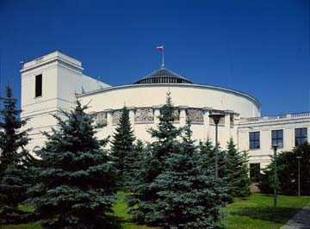
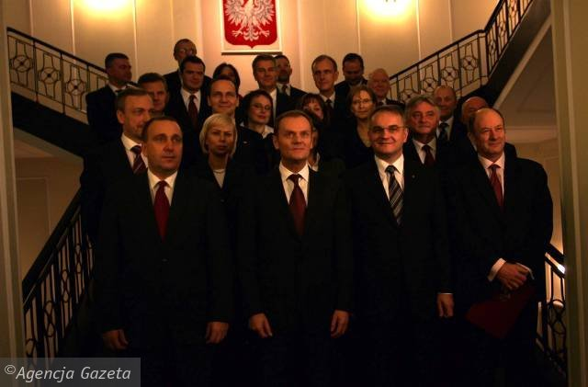
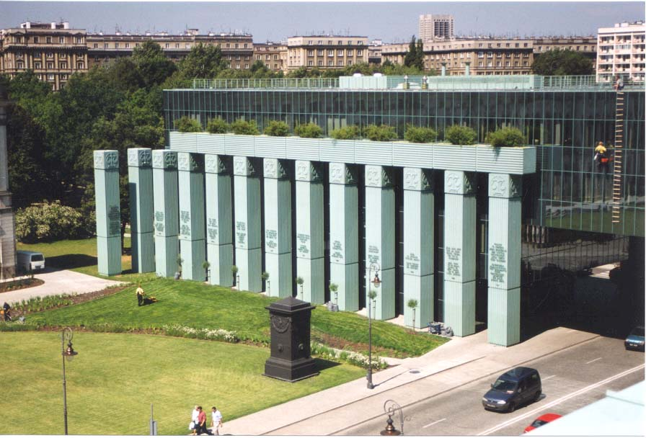
Kompetencje Prezydenta RP
W odniesieniu do parlamentu
W odniesieniu do rządu
W odniesieniu do władzy sądowniczej
Tradycyjne uprawnienia głowy państwa

Slide 25
Kompetencje w odniesieniu do parlamentu
zarządza wybory
zwołuje pierwsze posiedzenia izb,
skraca kadencję Sejmu (w sytuacjach określonych w Konstytucji)
uczestniczy w procesie ustawodawczym
prawo inicjatywy ustawodawczej,
prawo weta zawieszającego
Wniosek do TK o stwierdzenie zgodności ustawy z konstytucją
prawo wygłoszenia orędzia

Slide 26
Kompetencje w odniesieniu do rządu
uczestniczy w powołaniu rządu
dokonuje (na wniosek premiera) zmian w składzie rządu,
przyjmuje dymisję Rady Ministrów,
może zwołać Radę Gabinetową, której przewodniczy
Radzie Gabinetowej nie przysługują kompetencje Rady Ministrów!

Slide 27
Kompetencje w odniesieniu do władzy sądowniczej
powołuje sędziów (na wniosek KRS),
powołuje organy kierownicze sądów:
Pierwszego Prezesa i prezesów SN,
Prezesa i wiceprezesów NSA
Prezesa i Wiceprezesa TK
(dysponuje prawem łaski)
27

Slide 28
Tradycyjne uprawnienia głowy państwa
reprezentuje państwo
sprawuje zwierzchnictwo nad siłami zbrojnymi oraz posiada inne kompetencje w dziedzinie obronności
wprowadzana stan wojenny i wyjątkowy
nadaje obywatelstwa polskie oraz wyraża zgodę na jego zrzeczenie się
stosuje prawo łaski
nadaje ordery i odznaczenia
28

Slide 29
Polityka zagraniczna – art. 133
1. Prezydent Rzeczypospolitej jako reprezentant państwa w stosunkach zewnętrznych:
1) ratyfikuje i wypowiada umowy międzynarodowe, o czym zawiadamia Sejm i Senat,
2) mianuje i odwołuje pełnomocnych przedstawicieli Rzeczypospolitej Polskiej w innych państwach i przy organizacjach międzynarodowych,
3) przyjmuje listy uwierzytelniające i odwołujące akredytowanych przy nim przedstawicieli dyplomatycznych innych państw i organizacji międzynarodowych.

Slide 30
Polityka zagraniczna – art. 133
2. Prezydent Rzeczypospolitej przed ratyfikowaniem umowy międzynarodowej może zwrócić się do Trybunału Konstytucyjnego z wnioskiem w sprawie jej zgodności z Konstytucją.
3. Prezydent Rzeczypospolitej w zakresie polityki zagranicznej współdziała z Prezesem Rady Ministrów i właściwym ministrem.

Slide 31
Bezpieczeństwo państwa - art. 134
Najwyższy Zwierzchnik Sił Zbrojnych RP
w czasie pokoju Prezydent RP sprawuje zwierzchnictwo nad Siłami Zbrojnymi za pośrednictwem Ministra Obrony Narodowej.
Prezydent RP mianuje Szefa Sztabu Generalnego i dowódców rodzajów Sił Zbrojnych na czas określony.
Na czas wojny Prezydent RP, na wniosek Prezesa RM, mianuje Naczelnego Dowódcę Sił Zbrojnych. W tym samym trybie może on Naczelnego Dowódcę Sił Zbrojnych odwołać.
Kompetencje Prezydenta Rzeczypospolitej, związane ze zwierzchnictwem nad Siłami Zbrojnymi, szczegółowo określa ustawa.

Slide 32
Bezpieczeństwo państwa
Art. 135.
Organem doradczym Prezydenta Rzeczypospolitej w zakresie wewnętrznego i zewnętrznego bezpieczeństwa państwa jest Rada Bezpieczeństwa Narodowego.
Art. 136.
W razie bezpośredniego, zewnętrznego zagrożenia państwa Prezydent Rzeczypospolitej, na wniosek Prezesa Rady Ministrów, zarządza powszechną lub częściową mobilizację i użycie Sił Zbrojnych do obrony Rzeczypospolitej Polskiej.

Slide 33
Aparat pomocniczy:
Kancelaria Prezydenta RP
Uposażenie byłego prezydenta
Odprawa (3x wynagrodzenie)
Miesięczne wynagrodzenie w wysokości 75% wynagrodzenia aktualnego prezydenta
Ryczałt na prowadzenie biura (taki jak poselski)

Slide 34
Odpowiedzialność konstytucyjna
Prawne konsekwencje postępowania osób zajmujących wysokie stanowiska państwowe za naruszenie konstytucji lub innych ustaw w związku z wykonywaniem ich funkcji.
najczęściej wyraża się w uprawnieniu jednej z izb parlamentu do postawienia tych osób w stan oskarżenia przed drugą z izb lub przed specjalnym trybunałem.
jest odpowiedzialnością zindywidualizowaną, przy jej określaniu niezbędne jest stwierdzenie winy, a wymierzone kary mają charakter szczególny i dotyczą tylko tego rodzaju odpowiedzialności.

Slide 35
Odpowiedzialność Prezydenta RP
Art. 145 Konstytucji RP
Prezydent RP za naruszenie Konstytucji, ustawy lub za popełnienie przestępstwa może być pociągnięty do odpowiedzialności przed Trybunałem Stanu.
Postawienie w stan oskarżenia - uchwała ZN
Z dniem podjęcia uchwały o postawieniu Prezydenta RP w stan oskarżenia przed Trybunałem Stanu sprawowanie urzędu ulega zawieszeniu

Slide 36
Zakres podmiotowy
Art. 1. 1. Za naruszenie Konstytucji lub ustawy, w związku z zajmowanym stanowiskiem lub w zakresie swojego urzędowania, odpowiedzialność konstytucyjną przed Trybunałem Stanu ponoszą: 1) Prezydent RP, 2) Prezes RM oraz członkowie Rady Ministrów, 3) Prezes NBP, 4) Prezes NIK, 5) członkowie KRRiT, 6) osoby, którym Prezes Rady Ministrów powierzył kierowanie ministerstwem, 7) Naczelny Dowódca Sił Zbrojnych.
2. W zakresie określonym w art. 107 Konstytucji odpowiedzialność przed Trybunałem Stanu ponoszą również posłowie i senatorowie.

Slide 37
Odpowiedzialność konstytucyjna
obejmuje czyny popełnione przez wyżej wymienione osoby w związku z zajmowanym stanowiskiem lub w zakresie swojego urzędowania, chociażby nieumyślnie naruszyły Konstytucję lub ustawę (art. 3 Ustawy o TS)

Slide 38
Odpowiedzialność Prezydenta RP
Prezydent może być pociągnięty do odpowiedzialności przed Trybunałem Stanu za naruszenie:
Konstytucji,
Ustawy,
lub za popełnienie przestępstwa.

Slide 39
Postępowanie w sprawie odp. konstytucyjnej
I etap – postępowanie wstępne
II etap – postępowanie przed TS
III etap – postępowanie wykonawcze (Sąd Okręgowy w Warszawie)

Slide 40
Postępowanie wstępne
Wniosek złożony
do Marszałka Sejmu
(140 członków ZN)
Komisja Odpowiedzialności
Konstytucyjnej
Zgromadzenie Narodowe
(uchwała - 2/3 głosów
ustawowej liczby członków)
Uchwała o umorzeniu
Uchwała o postawieniu
w stan oskarżenia
(2 oskarżycieli)

Slide 41
Skład
I instancja – przewodniczący i 4 członków,
II instancja – przewodniczący i 6 członków
(z wyłączeniem sędziów, którzy uczestniczyli w rozpatrzeniu sprawy w I instancji).
W postępowaniu przed TS udział obrońcy jest obowiązkowy.

Slide 42
Kary
Trybunał Stanu może orzekać kary:
utratę czynnego i biernego prawa wyborczego,
zakaz zajmowania kierowniczych stanowisk,
utratę wszystkich lub niektórych orderów, odznaczeń i tytułów honorowych,
może również wymierzać kary przewidziane w ustawach karnych.

Slide 43
Kary
Trybunał może również poprzestać na uznaniu winy oskarżonego (jeżeli społeczna szkodliwość czynu jest znikoma lub ze względu na szczególne okoliczności sprawy) i odstąpić od wymierzenia kary.

Slide 44
Orzeczenia TS
Ściganie przez Trybunał Stanu jest dopuszczalne przez 10 lat od popełnienia czynu, a w przypadku przestępstwa - w okresie przewidzianym przez ustawę.

Slide 45
Postępowanie wykonawcze
Wykonanie orzeczeń Trybunału Stanu należy do kompetencji Sądu Okręgowego w Warszawie

Slide 46
Co zmienić ?
Sposób wyboru,
Weto
Kompetencje w zakresie polityki zagranicznej
RBN
Zastępstwo
Powoływanie sędziów
Odpowiedzialność konstytucyjna

Slide 47
Dziękuję i do zobaczenia

